Slide 1
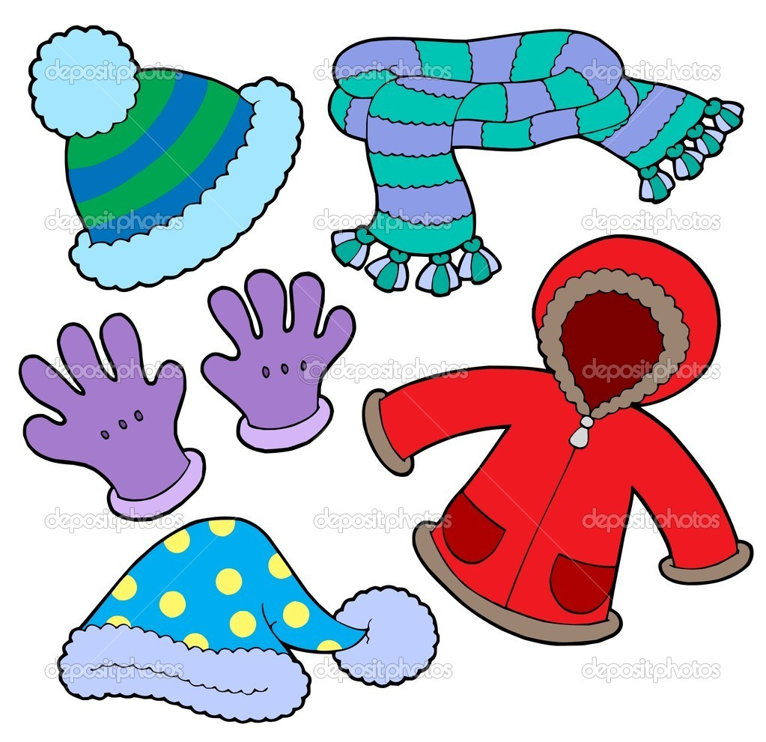
الملابس
By: Hannah, Pearl, Hafeeza, Sara and Raسhel
7G5

Slide 2
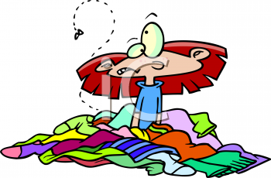
Types of clothes
Shirt; قميص
Women clothes; ملابس النساء
Pants; بنطلون
Dress; فستان
Skirt; تنورة
Men clothes; ملابس الرجال
Children clothes; ملابس الأطفال

Slide 3
SenTEnces
اشتريت قميصا
I bought a shirt.
أنا ارتداء التنانير والسراويل
I wear skirts and pants.
أحيانا أرتدي فستان
Sometimes I wear a dress.
أنا ارتداء الثياب في مول
I wear dresses in the mall.

Slide 4
Sentences
أنا ارتداء الملابس المصنوعة من القطن في فصل الشتاء
I wear clothes made from cotton in winter.
أنا ارتداء الملابس المصنوعة من الحرير في الصيف
I wear clothes made from fabric in summer.
اشتريت الملابس الجميلة لأختي ولأسرتي
I bought beautiful clothes for my sister.

Slide 5
Thank you for watching! =D

